Slide 1

平面图形面积总复习
双凤中心小学
顾一凡
2021.4.22

Slide 2
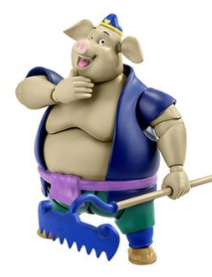

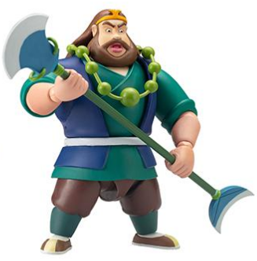

三条一样长的绳子，你们自己去围一块地。
同学们猜一猜，三个徒弟谁围的地面积最大？
物体的表面或围成的平面图形的大小，叫做它们的面积。

Slide 3
小学阶段学过哪些平面图形的面积公式？
长方形
正方形
平行四边形
S=ab
S=a²
S=ah
三角形
梯形
S=ah÷2
S=(a+b)h÷2
圆
S=πr²
1
2
3
4
5
6

Slide 4

这些平面图形的面积公式是怎样推导得来的？
小组交流要求：
拿出课前整理的思维导图，组长分工，每人选1至2个图形说一说面积推导过程。

Slide 5

平面图形的面积推导：
1
2
3
4
5
6
0

Slide 6
3 厘米
1平方厘米
5 厘米
小正方形的个数
每排个数
排数
=
×
长方形的面积
=
长
×
宽

Slide 7
正方形是特殊的长方形。
因为长方形的面积=长×宽
所以正方形的面积=边长×边长

Slide 8
高
底
通过剪拼，转化成长方形。

Slide 9
高
底
通过旋转、平移，转化成平行四边形。

Slide 10
上底
高
下底
通过旋转、平移，转化成平行四边形。

Slide 11
4
5
3
6
2
7
1
8
16
9
15
10
14
11
13
12

Slide 12
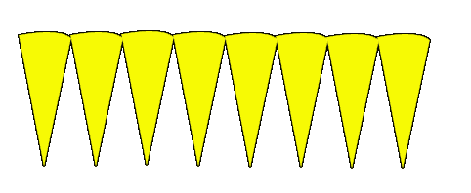
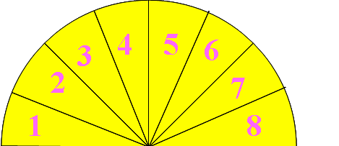
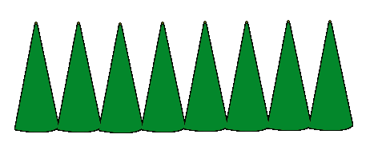
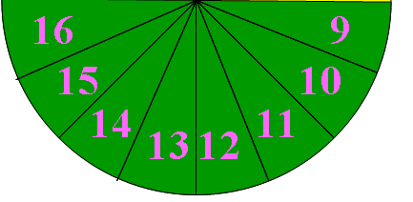
1
2
3
4
5
6
7
8
1
2
3
4
5
6
7
8
16
15
14
13
12
11
10
9
16
15
14
13
12
11
10
9
通过剪拼，转化成近似的长方形。

Slide 13
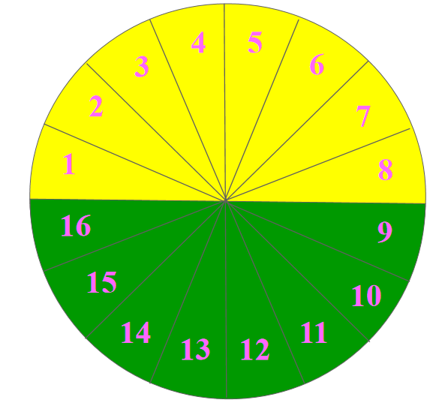
这些面积公式是利用什么方法推导出来的呢？
a
a
数格子法
b
转 化 思 想
ab
a²
S =
S =
a
h
h
填补法
b
a
ah÷2
(a+b)h÷2
S =
S =
h
割补法
a
πr²
S =
S =
ah

Slide 14
a
a
h
S=a²
a
b
S=ah÷2
h
a
a
S=ab
S=ah
h
b
S=(a+b)h÷2
r

Slide 15
智慧大冲关

Slide 16
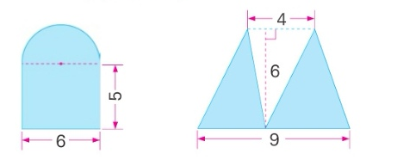
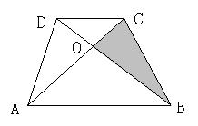
第一关：我会计算。
计算下面各图形中涂色部分的面积。（单位：cm）
三角形AOD的面积是12平方厘米

Slide 17
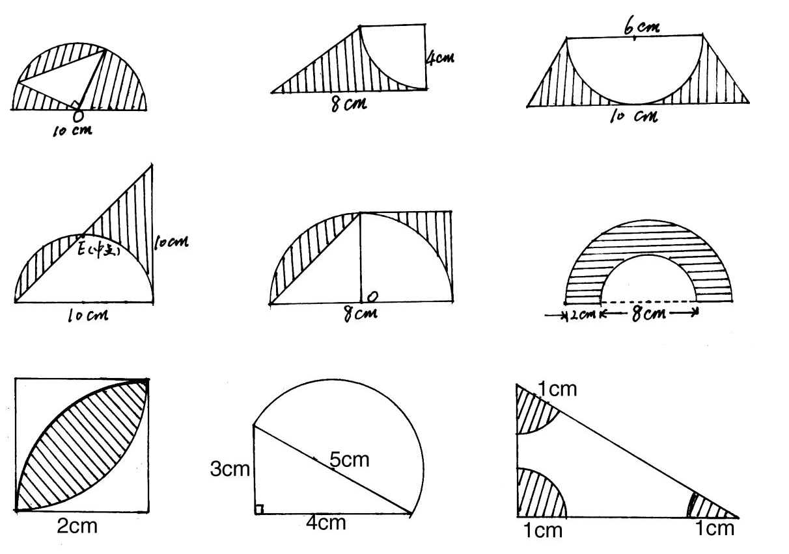
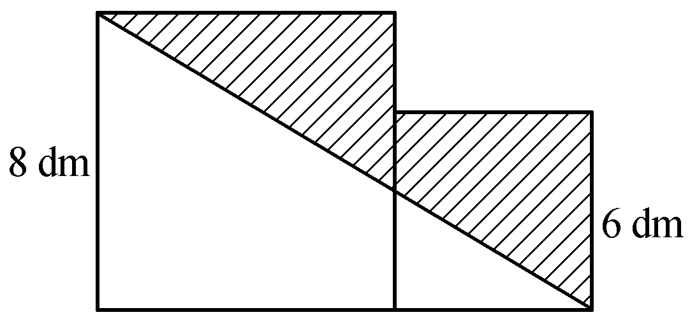
第二关：我会观察。
如何巧妙计算下面各图形中阴影部分的面积。

Slide 18
第三关：我会创编。
1.用一个圆和任意平面图形创作出一个组合图形。
2.标上合适的数据和阴影，请同桌求阴影部分面积。

Slide 19
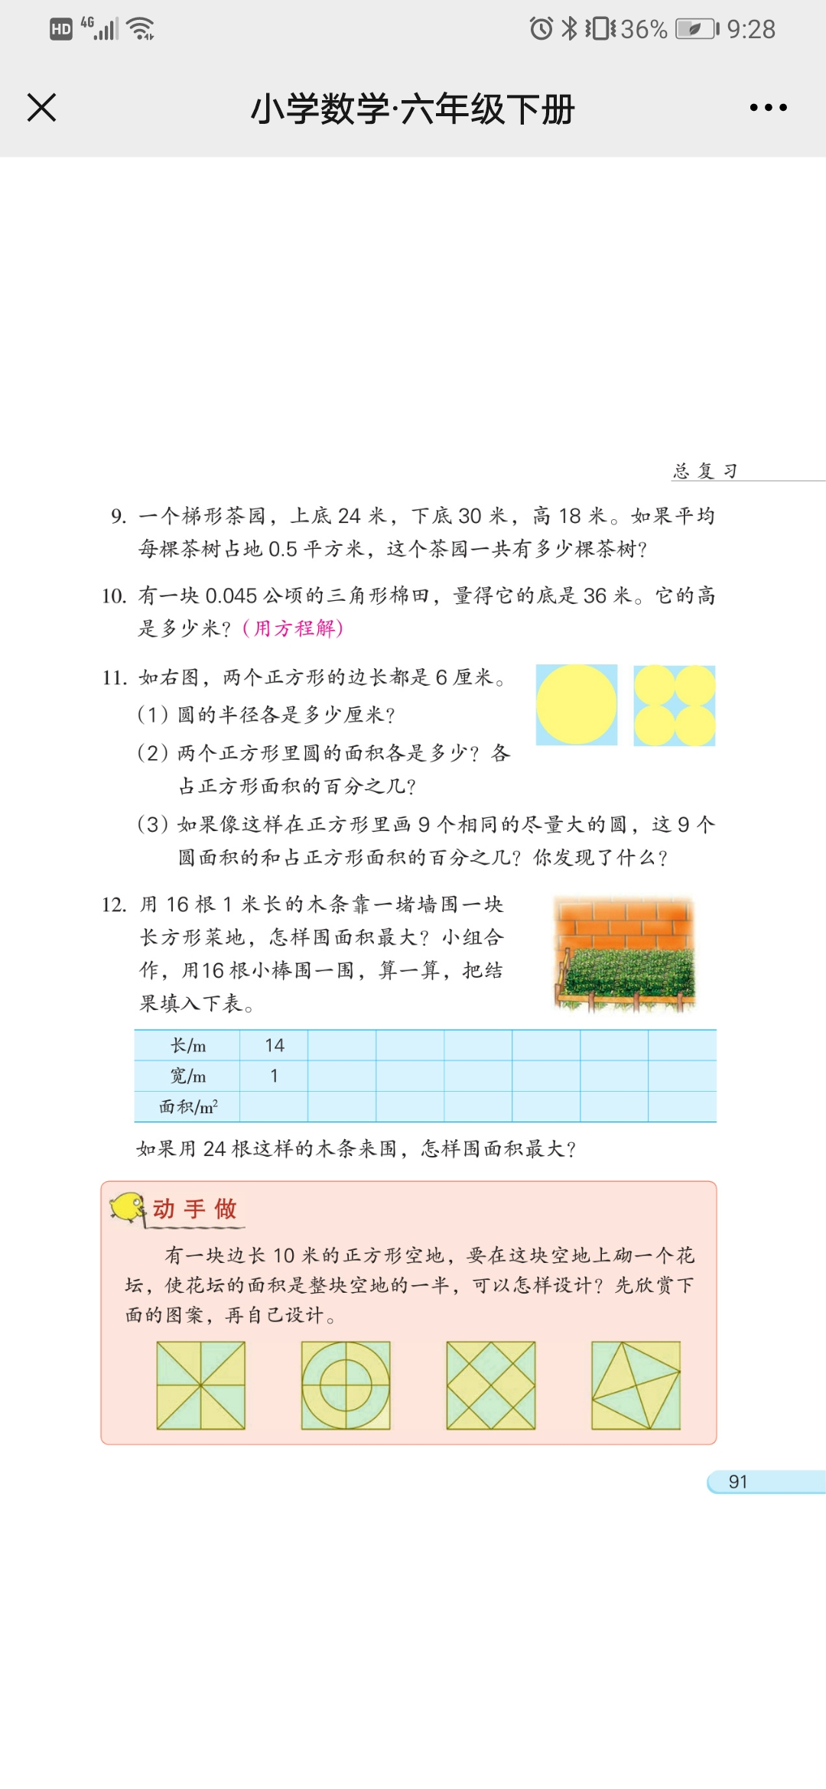
第四关：我会探究。

Slide 20
第五关：我会思考。
三个徒弟圈的土地情况，如下图：
猪八戒 沙和尚 孙悟空
如果唐僧发给三个徒弟的绳子长度相等，都是314米，他们谁圈的地的面积最大？

Slide 21
课外拓展

